Slide 1

BÀI 01:
GIỚI THIỆU NGÔN NGỮ LẬP TRÌNH
C++

Slide 2
Nội dung
1
Giới thiệu
2
Bộ từ vựng của C
3
Cấu trúc chương trình C
4
Một số ví dụ minh họa

Slide 3
Giới thiệu
Giới thiệu
  Dennis Ritchie tại Bell Telephone năm 1972.
  Tiền thân của ngôn ngữ B, KenThompson, cũng tại Bell Telephone.
  Là ngôn ngữ lập trình có cấu trúc và phân biệt chữ Hoa - thường (case sensitive)
  ANSI C.

Slide 4
Giới thiệu
Ưu điểm của C
  Rất mạnh và linh động, có khả năng thể hiện bất cứ ý tưởng nào.
  Được sử dụng rộng rãi bởi các nhà lập trình chuyên nghiệp.
  Có tính khả chuyển, ít thay đổi trên các hệ thống máy tính khác nhau.
  Rõ ràng, cô đọng.
  Lập trình đơn thể, tái sử dụng thông qua hàm.

Slide 5
Giới thiệu
Môi trường phát triển tích hợp IDE (Integrated Development Environment)
  Biên tập chương trình nguồn (Trình EDIT).
  Biên dịch chương trình (Trình COMPILE).
  Chạy chương trình nguồn (Trình RUNTIME).
  Sửa lỗi chương trình nguồn (Trình DEBUG).
.C/.CPP
.OBJ
.EXE

Slide 6
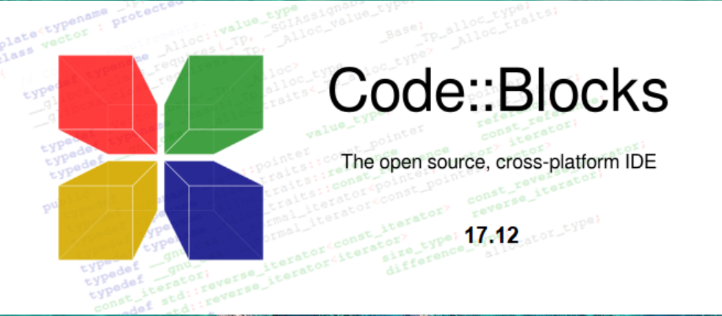

Giới thiệu
Môi trường lập trình
  CodeBlocks 17.12.
  Visual C++ 2008, Win32 Console Application.
NMLT - Giới thiệu ngôn ngữ lập trình C

Slide 7
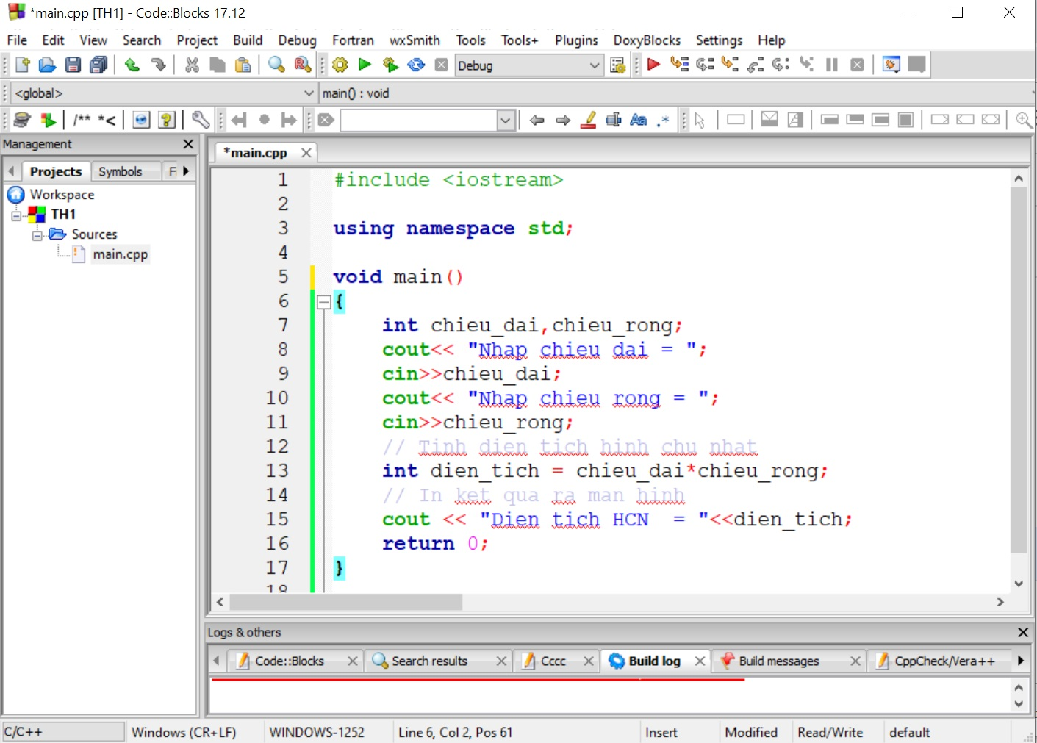
Giới thiệu
Chương trình đơn giản sử dụng C++
NMLT - Giới thiệu ngôn ngữ lập trình C

Slide 8
Bộ từ vựng của C
Các ký tự được sử dụng
  Bộ chữ cái 26 ký tự Latinh A, B, C, …, Z, a, b, c, …, z
  Bộ chữ số thập phân : 0, 1, 2, …, 9
  Các ký hiệu toán học : + – * / = < > ( )
  Các ký tự đặc biệt : . , : ; [ ] % \ # $ ‘
  Ký tự gạch nối _ và khoảng trắng ‘ ’

Slide 9
Bộ từ vựng của C
Từ khóa (keyword)
  Các từ dành riêng trong ngôn ngữ.
  Không thể sử dụng từ khóa để đặt tên cho biến, hàm, tên chương trình con.
  Một số từ khóa thông dụng:
    const, enum, signed, struct, typedef, unsigned…
    char, double, float, int, long, short, void
    case, default, else, if, switch
    do, for, while
    break, continue, goto, return

Slide 10
Bộ từ vựng của C
Tên/Định danh (Identifier)
  Một dãy ký tự dùng để chỉ tên một hằng số, hằng ký tự, tên một biến, một kiểu dữ liệu, một hàm một hay thủ tục.
  Không được trùng với các từ khóa và được tạo thành từ các chữ cái và các chữ số nhưng bắt buộc chữ đầu phải là chữ cái hoặc _.
  Số ký tự tối đa trong một tên là 255 ký tự và được dùng ký tự _ chen trong tên nhưng không cho phép chen giữa các khoảng trắng.

Slide 11
Bộ từ vựng của C
Ví dụ Tên/Định danh (Identifier)
  Các tên hợp lệ: GiaiPhuongTrinh, Bai_Tap1
  Các tên không hợp lệ: 1A, Giai Phuong Trinh
  Phân biệt chữ hoa chữ thường, do đó các tên sau đây khác nhau:
    A, a
    BaiTap, baitap, BAITAP, bAItaP, …

Slide 12
Bộ từ vựng của C
Dấu chấm phẩy ;
  Dùng để phân cách các câu lệnh.
  Ví dụ: printf(“Hello World!”); printf(“\n”);
Câu chú thích
  Đặt giữa cặp dấu /* */ hoặc // (C++)
  Ví dụ: /*Ho & Ten: NVA*/, // MSSV: 0712078
Hằng ký tự và hằng chuỗi
  Hằng ký tự: ‘A’, ‘a’, …
  Hằng chuỗi: “Hello World!”, “Nguyen Van A”
  Chú ý: ‘A’ khác “A”

Slide 13
Cấu trúc chương trình C
#include “…”; // Khai báo file tiêu đề
int x; // Khai báo biến hàm
void Nhap(); // Khai báo hàm
void main() // Hàm chính
{
// Các lệnh và thủ tục
}

Slide 14
Ví dụ
#include <stdio.h>
#include <conio.h>
void main()
{
int x, y, tong;
printf(“Nhap hai so nguyen: ”);
scanf(“%d%d”, &x, &y);
tong = x + y;
printf(“Tong hai so la %d”, tong);
getch();
}

Slide 15

Bài tập lý thuyết
  Viết chương trình nhập vào 2 số nguyên, sau đó in ra tổng bình phương của chúng.
  Viết chương trình nhập vào bán kính R của đường tròn. Tính và in ra chu vi và diện tích.
  Viết chương trình nhập vào một số nguyên 3 chữ số (từ 100 - 999), sau đó in ra các chữ số thuộc hàng trăm, hàng chục, hàng đơn vị.

